Slide 1
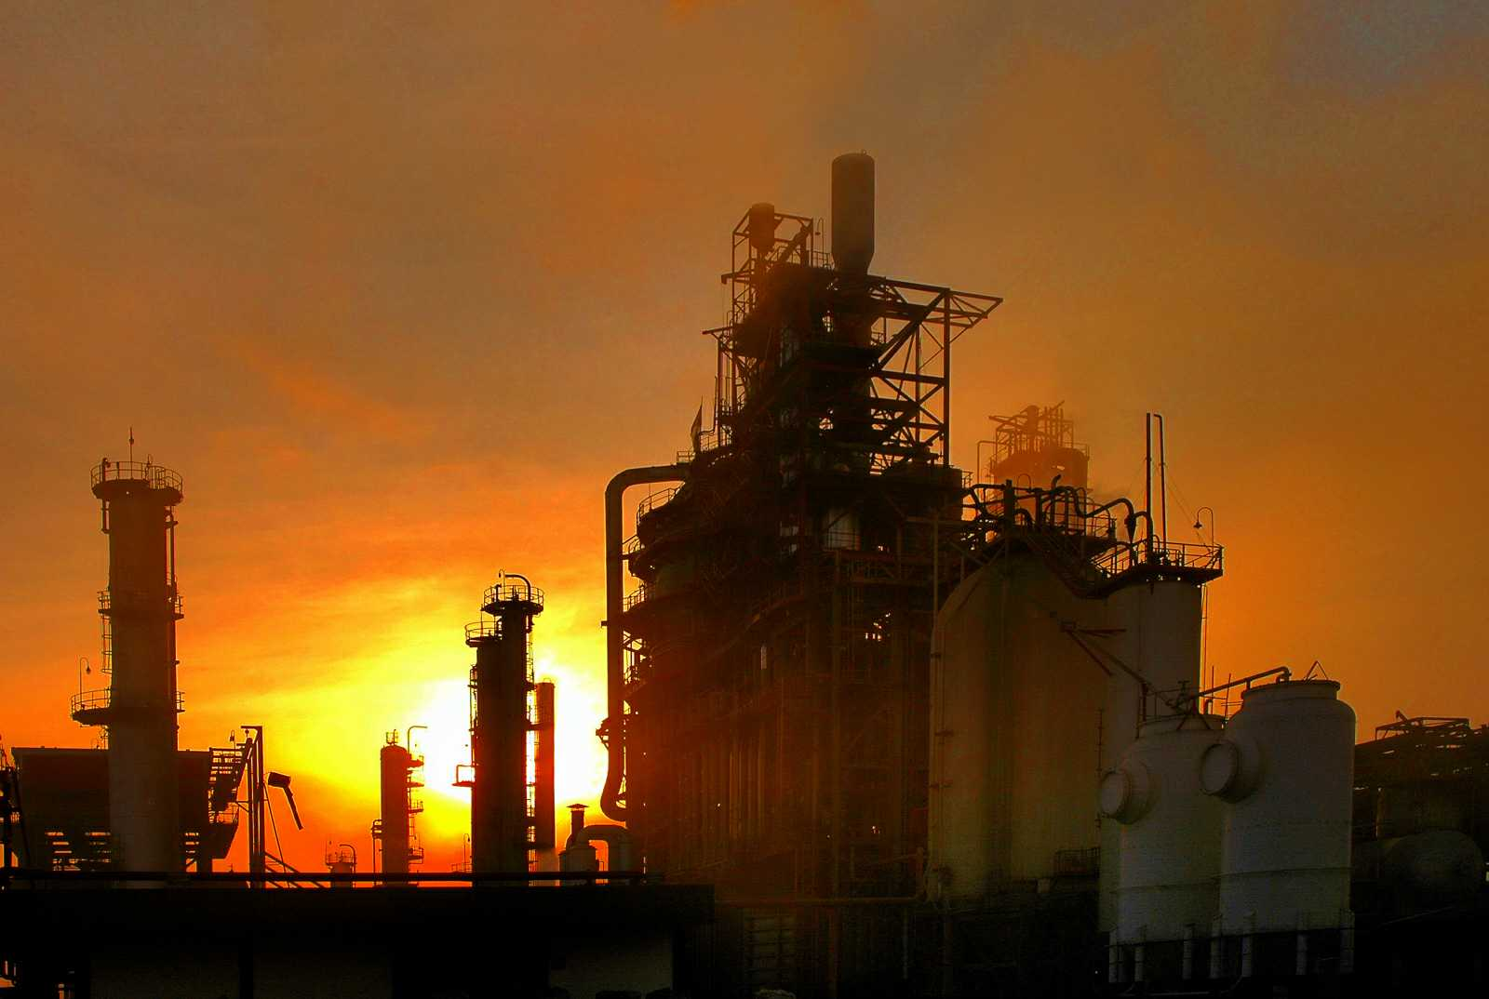
PROCESOS DE REFINO
Notes:
Un poco de historia…
Desde la antigüedad el petróleo aparecía de forma natural en ciertas regiones terrestres como son los países de Oriente Medio. Hace 6.000 años en Asiria y en Babilonia se usaba para pegar ladrillos y piedras, en medicina y en el calafateo de embarcaciones; en Egipto, para engrasar pieles; las tribus precolombinas de México pintaron esculturas con él; y los chinos ya lo utilizaban como combustible.
La primera destilación de petróleo se atribuye al sabio árabe de origen persa Al-Razi en el siglo IX, inventor del alambique, con el cual obtenía Kerosene y otros destilados, para usos médicos y militares. Los árabes a través del Califato de Córdoba, actual España, difundieron estas técnicas por toda Europa.
Durante la Edad Media continuó usándose únicamente con fines curativos.
En el siglo XVIII y gracias a los trabajos de G. A. Hirn, empiezan a perfeccionarse los métodos de refinación, obteniéndose productos derivados que se utilizarán principalmente para el engrasado de máquinas.
En el siglo XIX se logran obtener aceites fluidos que empezaran pronto a usarse para el alumbrado. En 1846 el canadiense A. Gesnerse obtuvo Kerosene, lo que incrementó la importancia del petróleo aplicado al alumbrado. En 1859 Edwin Drake perforó el primer pozo de petróleo en Pensilvania.
La aparición de los motores de combustión interna abrió nuevas e importantes perspectivas en la utilización del petróleo, sobre todo en uno de los productos derivados, la nafta, que hasta entonces había sido desechada por completo al no encontrarle ninguna aplicación práctica.
El 14 de septiembre de 1960 en Bagdad, (Iraq) se constituye la Organización de Países Exportadores de Petróleo (OPEP), fundada por el Ministro de Energías venezolano Juan Pablo Pérez Alfonso, junto con un grupo de ministros árabes.
Como se vio en los dos primeros fascículos, el petróleo se extrae mediante la perforación de un pozo sobre el yacimiento. Extraído el petróleo del pozo se traslada, generalmente, a través de una red de oleoductos hacia su tratamiento primario, donde se deshidrata y estabiliza eliminando los compuestos más volátiles.
Posteriormente se transporta a refinerías o plantas de mejoramiento.

Slide 2
Transformación del barril
5
GLP
27
Gasol. y Naftas
Destilad. Medios
Fuel Oil
47
Otros
5
C+M
9
7
Crudo
Destilados (%peso)
*Otros : Lubricantes, Parafinas, Coque, Asfaltos.
Notes:
La medida técnica y financiera del petróleo es el barril, que corresponde a la capacidad de 42 galones estadounidenses (un galón tiene 3,78541178 litros, por lo que un barril equivale a 158,98729476 litros).
Los componentes químicos del petróleo se separan y obtienen por destilación mediante un proceso de refinación.
De él se extraen diferentes productos, entre otros: propano, butano, naftas, kerosene para uso doméstico, kerosene para aviones, gas oil, aceites lubricantes, asfaltos, carbón de coque, etc.
Todos estos productos, de baja solubilidad, se obtienen en el orden indicado, de arriba abajo, en las torres de fraccionamiento y posteriormente se completan con los procesos de transformación.

Slide 3


Características de los crudos
Definición de crudo: MEZCLA INDEFINIDA DE HIDROCARBUROS
C₁₃₅
700
Temperatura, °C
C₂₀
360
C₁₀
160
C₄
0
Azufre
Nitrógeno
Metales
15%
50%
100%
Peso
Molecular
NAFTAS
KERO +GASOIL
CARGAS DE CONVERSIÓN
(LUBRICANTES, ASFALTOS, FUEL OIL)

Slide 4

Características de las naftas
Performance vs. Composición
  Poder antidetonante de los diferentes hidrocarburos
  Curva de destilación requerida
CALENTAMIENTO
DEPOSITOS
ARRANQUE
ACELERACIÓN
Iso parafinas con alta ramificación
200
Aromáticos
Olefinas
Hidrocarburos
Nafténicos
100
Temperatura, °C
n-parafinas
0
PODER
ANTIDETONANTE
0
10
40
60
90
100
% Destilado

Slide 5


Características del gas oil
Performance vs. Composición
  Poder antidetonante y propiedades
  de flujo en frío de los diferentes hidrocarburos
  Curva de destilación requerida
ARRANQUE
CALENTAMIENTO
DEPOSITOS
400
n-parafinas
iso Parafinas
olefinas
nafténicos y aromáticos
Temperatura, ºC
300
POFF
Punto de Escurrimiento
Número
de Cetano
200
0
10
50
90
100
% Destilado

Slide 6
Tipos de procesos
P₁
CRUDOS
P₂
P₃
M.P.
P₄
PRODUCTOS INTERMEDIOS Y FINALES
Crudo M.P.
Separación, Upgrading
Purificación, Conversión
Mezcla
LPG, Nafta, Gas oil
Kerosene, Coke, Fuel
Notes:
Una refinería es una planta industrial destinada a la refinación del petróleo, por medio de la cual, mediante una serie de procesos, se obtienen diversos combustibles fósiles capaces de ser utilizados en motores de combustión: gasolina, gas oil, etc.
Además,se obtienen diversos productos tales como kerosene, aceites minerales, asfaltos , coke, parafinas, materia prima para procesos petroquímicos, etc.
A continuación se muestra un esquema general de una refinería, en la cual ingresa la materia prima (MP) o petróleo crudo, y al aplicaruna serie de procesos específicos, se obtienen los distintos tipos de productos (P1…P4).
La diferencia en cantidad y calidad de productos está dada por la calidad de la carga y la caja negra que identifica a la refinería: los procesos.

Slide 7
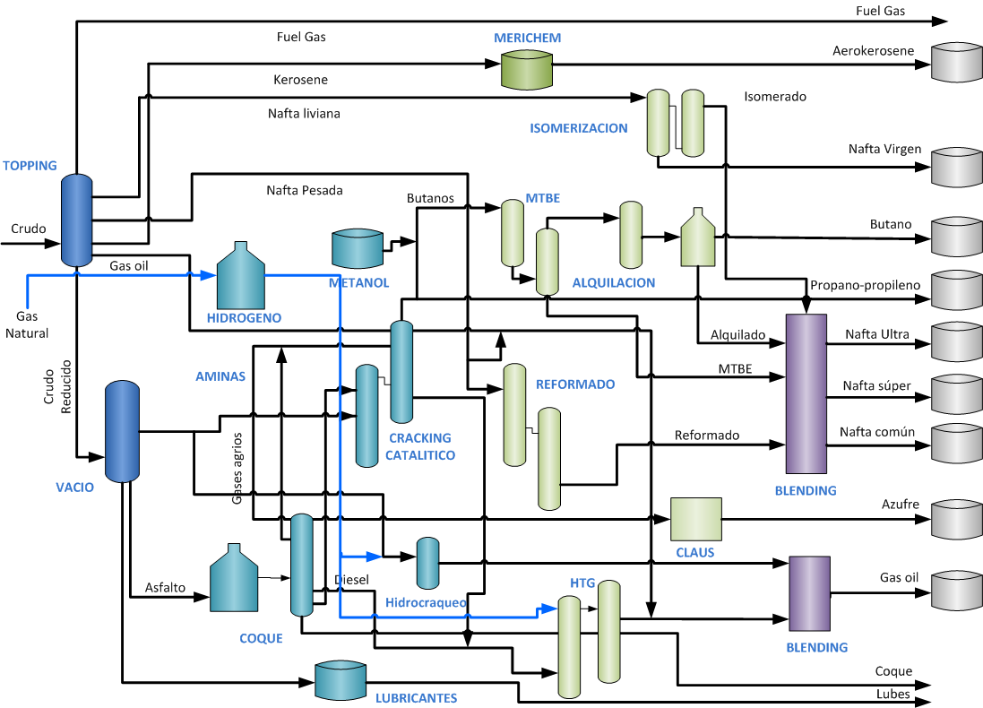
Esquema genérico de refino
DESTILACION
CONVERSION
UPGRADING
PRODUCTOS
Notes:
Un esquema genérico de una refinería de última generación puede ser el que se detalla a continuación:

Slide 8
Procesos de refino
Destilación Atmosférica
SEPARACIÓN/DESTILACION
Destilación a Vacío
CATALIZADORES
  Cracking Catalítico
Hidrocraqueo
CONVERSION
Coquización retardada
Reformado de gas natural con vapor
  Hidrotratamientos
Hidrotratamiento
Reformado catalítico
UPGRADING
Isomerización de naftas livianas
Alquilación
CRAQUEO CATALÍTICO
MTBE

Slide 9
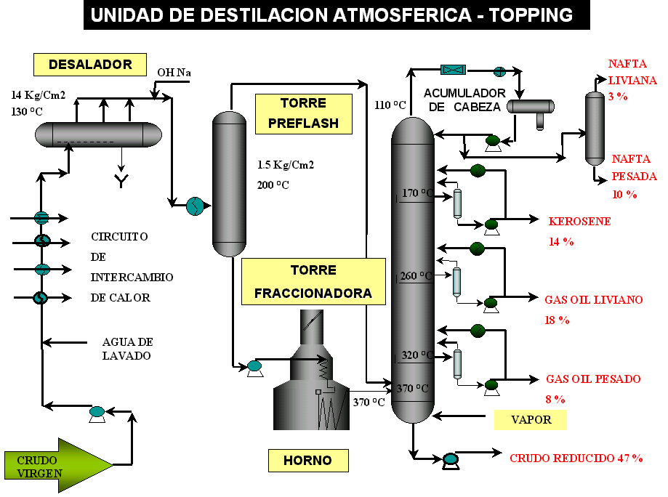
Destilación atmosférica
La destilación atmosférica es el proceso que permite la separación de los componentes de una mezcla de hidrocarburos en función de sus temperaturas de ebullición, aprovechando las diferencias de volatilidades de los mismos.
Variables operativas
T. Transferencia.
P. Tope Torre.
T. corte.
Inyección vapor.
Rendimientos típicos (%v/v)
Livianos: 1.5 – 2.
Naftas: 15 – 25.
GOL: 15 – 25.
GOP: 2 – 5.
CR: 40 – 55.
CRAQUEO CATALÍTICO
Notes:
Es el proceso que permite la separación de los componentes de una mezcla de hidrocarburos en función de sus temperaturas de ebullición, a
provechando las diferencias de volatilidades de los mismos.
En resumen, destilar es separar las diversas fracciones del crudo, sin que se produzca la descomposición térmica de las mismas.
Previo al proceso de separación en sí, el crudo debe ser tratado a fin de ser despojado de sus sales y de los sólidos que pudiera contener.
El proceso de “destilación” se basa en la transferencia de masa entre las fases líquido-vapor de una mezcla de hidrocarburos. Permite la separación de componentes en función de sus puntos de ebullición. Para que se produzca el fraccionamiento o separación, es necesario que exista un equilibrio entre las fases líquido y vapor, que es función de la temperatura y presión del sistema. Así los componentes de menor peso molecular se concentran en la fase vapor y los de peso mayor, en el líquido.
Las columnas se diseñan para que el equilibrio líquido-vapor se obtenga de forma controlada y durante el tiempo necesario para obtener los productos deseados.
El proceso consiste en vaporizar el crudo y luego condensar los hidrocarburos en cortes definidos, modificando la temperatura a lo largo de la columna fraccionadora.
La vaporización o fase vapor se produce en el horno y zona de carga de la columna fraccionadora. En el horno se transfiere la energía térmica necesaria para producir el cambio de fase, y en la zona de carga se disminuye la presión del sistema, produciéndose el flash de la misma, dando por resultado la vaporización definitiva.
La fase líquida se obtiene mediante reflujos, que son reciclos de hidrocarburos que retornan a la columna después de enfriarse intercambiando calor con fluidos refrigerantes o con carga más fría. Su función es eliminar controladamente la energía cedida en el horno de precalentamiento.
La columna de destilación posee internos con forma de bandejas o platos, donde se produce el contacto entre fases generándose así el equilibrio entre los vapores ascendentes y los líquidos que descienden.
En la unidad de topping o destilación atmosférica la presión de operación se encuentra en valores cercanos a 1 kg/cm2, es decir atmosférica.

Slide 10
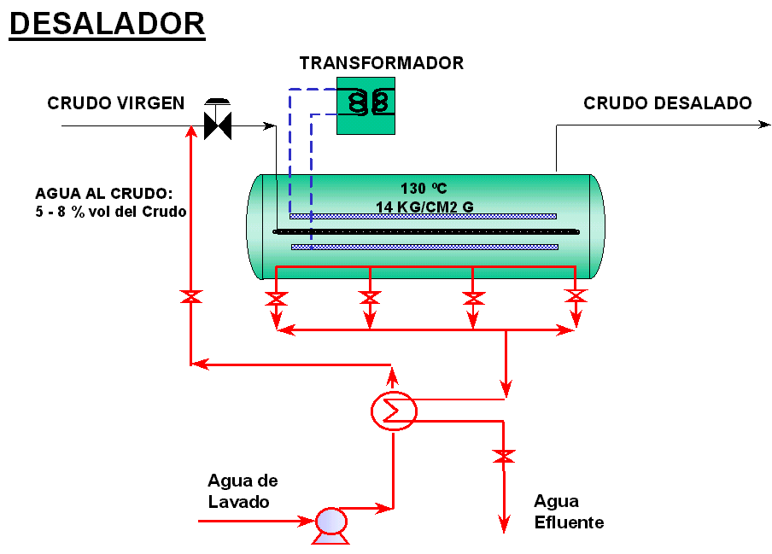

Destilación atmosférica
Previo al proceso de separación en sí, el crudo debe ser tratado a fin de ser despojado de sus sales y de los sólidos que pudiera contener. Los sólidos en suspensión y las sales disueltas en muy pequeñas gotas de agua, dispersas en el seno del petróleo, son extraídos en los desaladores.

Slide 11
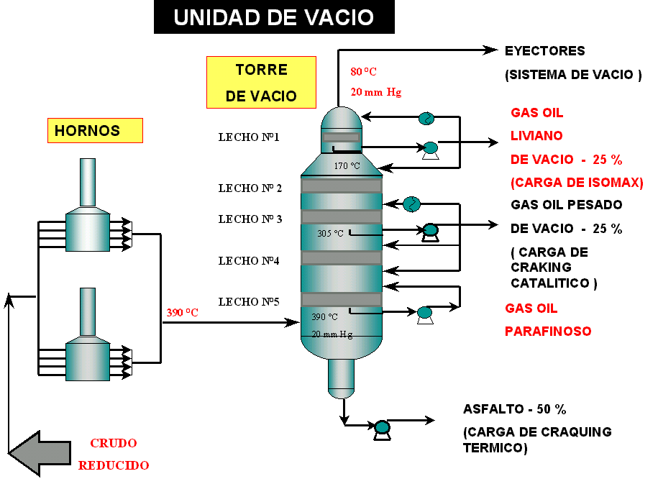
Destilación al vacío
La Unidad de Destilación a Vacío tiene por objetivo la destilación de las fracciones de hidrocarburos que no pueden ser destiladas en la etapa atmosférica debido a que las altas temperaturas que se requerirían producirían su descomposición térmica. Es la operación complementaria a la destilación atmosférica.
Variables operativas:
T. Transferencia.
P. Tope Torre.
T. corte.
Inyección vapor.
Rendimientos típicos (%v/v):
Incond.: 2 – 3.
GOLV: 10 – 15.
GOPV: 20 – 25.
Fondo: 50 – 65

Slide 12
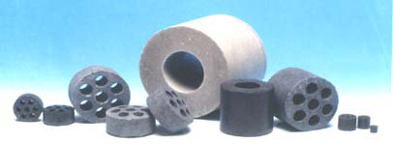
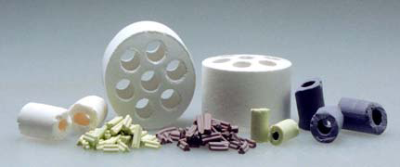
Catalizadores
Un catalizador es una sustancia que lleva la reacción química a un punto cercano al equilibrio en el menor tiempo posible.
Los catalizadores inducen la transformación rápida de los reactivos sin sufrir cambios o alteraciones de carácter o cantidad.
Si el catalizador se encuentra en la misma fase que los reactivos se conoce como catálisis homogénea. En caso contrario se conoce como catálisis heterogénea, muy común en refino donde la mayor parte de catalizadores son sólidos.

Slide 13
Hidrotratamiento
Las unidades de hidrotratamiento tienen por objetivo procesar cargas donde se hace reaccionar hidrógeno con compuestos de azufre, nitrógeno y oxigenados transformándolos en sulfuro de hidrogeno (H₂S), amoniaco (NH₃) y agua (H₂O). El hidrógeno también reacciona con hidrocarburos insaturados (olefinas y aromáticos) transformándolos en saturados (parafínicos y nafténicos).
Dentro de las posibles cargas se encuentran naftas, kerosenes, gasoil, gasoil de vacío y productos de cracking catalítico o térmico, lubricantes y parafinas

Slide 14
Hidrotratamiento
Los catalizadores de hidrotratamiento están compuestos por un soporte (normalmente γ alúmina de gran área específica) y una fase activa bajo la forma de sulfuro de molibdeno o tungsteno (wolframio) promovido por cobalto o níquel.
Las fórmulas comúnmente empleadas son las asociaciones CoMo y NiMo, la primera para hidrodesulfuración y la segunda para hidrogenación y denitrificación.
Los contenidos de metal son del orden de 9-15 % de Mo y 2.5-5 % de Co o Ni.
Un catalizador de hidrotratamiento se fabrica con los metales en estado oxidado y después se activa por sulfuración (in situ o ex situ).
Para procesos de saturación de aromáticos y diolefinas se utilizan catalizadores de metales nobles (Pd y/o Pt) sobre alúmina.

Slide 15
Hidrotratamiento
Los tipos de reacciones que tienen lugar en este tipo de unidades son las siguientes:

Slide 16
Reformado catalítico
El reformado catalítico es un procesos que consiste en procesar nafta de bajo índice de octano para convertirla en nafta reformada de alto octano (RON 98-100), obteniendo además Fuel Gas, LPG e hidrógeno, utilizando catalizadores de metales nobles (Pt y Re) soportados sobre alúmina.

Slide 17
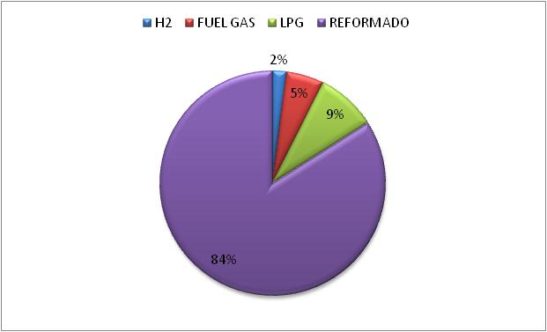
Reformado catalítico
Las características de los cortes usados en reformado y del producto se pueden observar en la siguiente tabla:.
Características de los cortes usados en reformado y del producto
Compuestos | Alimentación | Nafta Reformada
Parafinas (%p/p) | 45-70 | 20-45
Naftenos (%p/p) | 20-40 | 1-8
Aromáticos (%p/p) | 4-14 | 60-75
Olefinas(%p/p) | 0-2 | 0
Los rendimientos típicos en % peso pueden observarse en el siguiente gráfico:

Slide 18
Reformado catalítico
Las reacciones típicas en una unidad de reformado de nafta son:

Slide 19
Reformado catalítico
Todos los catalizadores actuales son de platino soportado sobre alúmina clorada introducido en 1949 por UOP.
Platino sobre alúmina clorada.
  La base es alúmina γ cúbica clorada. La cantidad de platino (Pt) tiende a disminuir, variando entre 0.2 y 0.6 % en peso. El Pt debe estar lo más disperso posible. La reducción de actividad es directamente proporcional al valor de esta dispersión.
Catalizadores bimetálicos.
  Se introdujeron a finales de los años 60.
  Están constituidos por Pt asociado a otro metal (Iridio, Renio, Estaño o Germanio).
  La presencia del segundo metal permite una mayor dispersión de ambos y mejora el comportamiento del catalizador.
  La combinación Pt/Re es mayoritaria en los lechos semiregenerativos y Pt/Sn en lechos circulantes.

Slide 20
Isomerización de naftas livianas.
Es un proceso mediante el cual se transforma la estructura química de los hidrocarburos parafínicos (5 y 6 átomos de carbono de cadena lineal, RON 69), en sus isómeros correspondientes de cadena ramificada. Como resultado se obtiene una nafta denominada isomerado.
El producto isomerado es una mezcla de pentanos y hexanos con un valor octánico RON 82 y MON 80, obtenido a partir de una nafta de RON 69.

Slide 21
Isomerización de naftas livianas.
El catalizador de Isomerización es del tipo de “doble función”, es decir hidrogenación-isomerización. Operan a temperaturas por debajo de los 200°C, bajo una atmósfera de hidrógeno, en lecho fijo y con presencia de cloruros como promotores de reacción. Constan de un metal noble (platino) dispersado sobre un soporte. Las reacciones típicas en este proceso son:

Slide 22
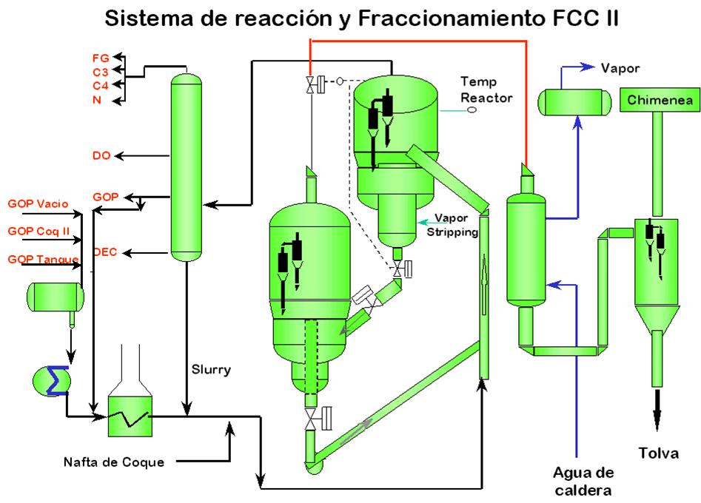
Craqueo catalítico fluido (FCC).
El proceso de craqueo implica ruptura de hidrocarburos de cadena larga en favor de producir hidrocarburos inferiores. Cuando el proceso además emplea un catalizador, se está en presencia del proceso de cracking catalítico. El proceso se desarrolla en forma continua, mediante la circulación del catalizador en contacto directo con la carga.

Slide 23
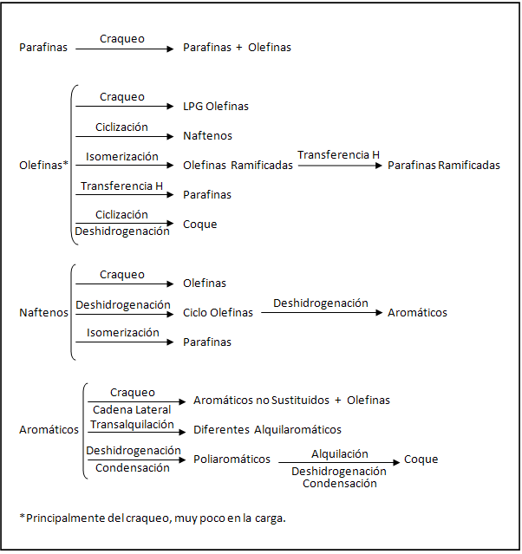
Craqueo catalítico fluido (FCC).
Las principales reacciones que tienen lugar son:

Slide 24
Craqueo catalítico fluido (FCC).
Los balances, las variables operativas y los rendimientos típicos del proceso son:
Balances
De coque
De calor
De presión
De masa
Variables operativas independientes
Temperatura de reacción (Rx)
Temperatura de precalentamiento de carga
Actividad de catalizador
Modo de combustión
Calidad de la carga
Variables operativas dependientes
Temperatura de regenerador (Rg)
Caudal de circulación
Conversión
Requerimiento de aire
Relación C /O (7 – 10

Slide 25
Craqueo catalítico fluido (FCC).
Descripción de los balances
Balance de coque: Relaciona todas las fuentes de generación de coque de la unidad. El coque formado en el proceso responde a la siguiente ecuación:
C t = coque total producido.
Ccat = coque depositado sobre el catalizador, producido por las reacciones de cracking.
Ccarga = coque de la carga que se deposita directamente sobre el catalizador.
C circulación = coque rico en hidrógeno proveniente del stripper de la sección de reacción.
C contaminante = coque producido por la presencia de contaminantes metálicos de la carga.
Balance de calor: Relaciona las variables independientes y dependientes. Este balance está directamente vinculado con el balance de coque, ya que este producto es un aporte a la energía necesaria para que las reacciones tomen lugar.
Balance de presión: Gobierna la circulación del catalizador, permitiendo la operación de la unidad. En estado estacionario se mantiene un diferencial de presión entre el regenerador y el reactor permitiendo el transporte del catalizador entre ambos recipientes.

Slide 26
Craqueo catalítico fluido (FCC).
Descripción de las variables
Temperatura de reacción: temperatura a la cual las reacciones de craqueo catalítico primarias y secundarias tomen lugar.
Temperatura de precalentamiento de carga: temperatura a la que se eleva la alimentación a la unidad, previo a su ingreso al sistema de reacción.
Actividad y selectividad del catalizador: es la capacidad que tiene el catalizador para acelerar las reacciones primarias y secundarias de craqueo, favoreciendo la formación de productos deseados.
Modo de combustión: puede ser total o parcial. Es el grado de conversión de monóxido de carbono a dióxido de carbono. Según sea la modalidad, se ve modificada la cantidad de calor que se libera en el regenerador.
Calidad de la carga: es la composición, naturaleza y contaminantes de la carga, fuertemente responsables de la calidad y distribución de productos.
Tiempo de residencia de vapores: es el tiempo que tardan los vapores de los productos generados en la reacción en recorrer todo el largo del riser.
Temperatura de regeneración: es la temperatura de la fase densa del lecho del catalizador en la sección de regeneración.
Conversión: es la cantidad de carga fresca que se transforma en fuel gas, LPG, nafta y coque.
Requerimiento de aire: es la cantidad de aire necesaria para llevar a cabo la combustión del carbón depositado sobre el catalizador agotado.
Relación catalizador/carga: es la relación entre el caudal de circulación del catalizador (t/h) respecto del caudal de carga, expresada también en t/h.

Slide 27
Craqueo catalítico fluido (FCC).
Catalizadores
Un catalizador de FCC es un sólido conformado fundamentalmente por una estructura zeolítica (agente activo principal) y una matriz cuya función primaria es el cracking de las moléculas más pesadas.
Se presenta en forma de polvo constituido por microesferas de 60-70 μm de tamaño promedio.
Aditivos diversos
Son productos que complementan las propiedades del catalizador cumpliendo funciones específicas:
  Promotores de combustión: A base de metales nobles (Pd o Pt) permiten asegurar una combustión total del CO en CO₂ en la fase densa del regenerador. Se utilizan en bajas concentraciones en el inventario total de la unidad. El Pd además reduce las emisiones de NOx.
  Captadores de SOx: Son óxidos metálicos que permiten fijar el SO₂ en forma de sulfatos sobre el catalizador en el regenerador, transformándose en el riser en H₂S, el cual posteriormente se recupera en la unidad Claus y no se emite a la atmósfera.
  Trampas de metales: Contrarrestan el efecto nocivo de metales tales como níquel y vanadio que ingresan con la carga.
  Promotores de octano: permiten mejorar sensiblemente el índice de octano de la nafta, e incrementar los compuestos olefínicos livianos del tipo C3 y C4 de alto valor petroquímico.

Slide 28
Hidrocraqueo
Es un proceso de ruptura molecular, utilizando como reactivo hidrógeno a altas presiones y temperaturas, sobre un catalizador dispuesto en un lecho fijo dentro de un reactor. Tiene como objetivo procesar, entre otras cargas, gasoil liviano de vacío produciendo gas residual, propano y butano comercial, nafta, combustibles de aviación (kerosene) y gas oil comercial.
REACTORES
GAS
SEPARADOR
C
O
L
U
M
N
A
LPG
Variables operativas
Catalizador.
Velocidad espacial.
Presión parcial de H2.
Relación H2/HC.
Condiciones operativas
Presión de reactor: 150 kg/cm2g
Temp. de reacción: 380 - 430°C
Relación H2/HC: 1000 Nm3/m3
Consumo de H2: 200 Nm3/m3
Pureza H2 make up: 94%vol.
NAFTA
KEROSENE
GAS OIL
COMPRESOR
HORNO
HIDRÓGENO
CARGA
GOV

Slide 29
Hidrocraqueo
En los reactores se logra una fuerte reducción de compuestos de azufre, nitrógeno, oxigenados, olefinas y aromáticos policíclicos presentes en la carga. Se produce además la ruptura de cadenas de alto peso molecular a hidrocarburos de bajo rango de destilación. Las reacciones fundamentales son:

Slide 30
Hidrocraqueo
Los rendimientos típicos de estas unidades se representan en la siguiente figura:
La distribución de productos depende fuertemente de la severidad de la operación del hidrocracking tal como se muestra en la figura siguiente.

Slide 31
Coquización retardada
Es un proceso que tiene por objeto la ruptura (cracking) de cadenas de hidrocarburos de alto peso molecular, mediante la acción combinada de alta temperatura y tiempo de residencia.
CARGA: RESIDUO DE VACÍO
GAS Y
NAFTA L.
Variables operativas
Tiempo de residencia.
Temperatura de reacción.
Presión de operación.
CAMARA
CAMARA
C
O
L
U
M
N
A
P
R
A
L
NAFTA P.
GOL
COQUE
GOP
COQUE
Relación
de Reciclo
HORNO

Slide 32
Coquización retardada
Las reacciones que se producen pueden dividirse en dos tipos:
Primarias: de craqueo de cadenas de hidrocarburos.
Secundarias: polimerización y condensación que dan lugar a la formación de coque.
Los rendimientos típicos de estas unidades se representan en la siguiente figura:

Slide 33
Reformado de gas natural con vapor
Generación de gas de síntesis e hidrógeno
El reformado de gas natural con vapor es un proceso catalítico que utiliza como materia prima gas natural, principalmente metano, y vapor con el fin de producir gas de síntesis (mezcla de hidrógeno, monóxido de carbono, dióxido de carbono).
Es el proceso más importante y económico para producir hidrógeno (H₂) y/o mezclas de hidrógeno, monóxido de carbono (CO) y dióxido de carbono (CO₂).
Gas de síntesis
La tecnología más aplicada para producir gas de síntesis es el reformado catalítico de gas natural con vapor de agua. Un esquema general del proceso es el siguiente.

Slide 34
Reformado de gas natural con vapor
Generación de gas de síntesis e hidrógeno
Hidrógeno
El hidrógeno contenido en el gas de síntesis se obtiene en estado puro tratando la corriente de salida del reformador. Un esquema de las etapas de purificación del gas de síntesis es el siguiente:
Gas de síntesis del reformador

Slide 35
MTBE (Metil Ter Butil Eter)
Es un proceso cuyo objetivo es producir un mejorador de octano de óptima calidad a partir de la combinación de isobutileno y alcohol metílico (metanol).
Variables operativas:
Temperatura de reacción: 40°C (entrada reactor) hasta 76°C (salida reactor)
Velocidad espacial en peso (WHSV): 1.5 [seg⁻¹]
Relación molar metanol / isobutileno: cercanas a 1:1.
Relación reciclo / carga: 15.5% en la entrada del primer reactor.

Slide 36
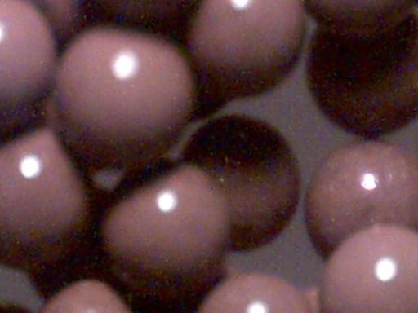
MTBE (Metil Ter Butil Eter)
La reacción química principal del proceso es:
Los catalizadores utilizados son resinas sintéticas de intercambio catiónico fuertemente ácidas y de arquitectura esferoidal.
--(CH—CH₂)_{n}---
SO₃H

Slide 37
MTBE (Metil Ter Butil Eter)
Las principales propiedades del producto se indican en la siguiente tabla:
Propiedades del producto
Propiedad | Limite | Valor
Pureza | Min | 97.0%
C4 Total | Max | 0.1%
Metanol | Max | 0.5%
Di isobutileno | Max | 0.3%
Alcohol Terbutilico | Max | 0.5%
Agua | Ensayo | 0.05%
Densidad | Min | 0.74
Corrosión al Cu |  | Neg.
PVR | Max | 8.5 psi

Slide 38
Alquilación
Es un proceso catalítico en el cual se combina una iso-parafina (iso-butano) y una olefina (butileno) para producir un compuesto de mayor peso molecular (mezcla de isooctanos) llamado alquilado, que se encuentra dentro del rango de destilación de las naftas.
La Unidad de Alquilación está compuesta por dos secciones:
1) HYDRISOM (Hidroisomerización de butenos): Tiene como objetivo la eliminación de compuestos contaminantes del catalizador (acido fluorhídrico anhidro,HF) y la isomerización del 1-buteno a 2-buteno.
2) HF-ALQUILACIÓN (Reacción de alquilación):Tiene como objetivo la alquilación catalítica de las iso-parafinas y olefinas.
Variables operativas
Relación isobutano – olefina: > 11:1
Pureza de ácido: > 80%.
Temperatura de reacción: < a 40 °C.
Presión del reactor: 7 kg/cm2.

Slide 39
Alquilación
La reacción principal que tiene lugar en este proceso es la siguiente:
El catalizador es ácido fluorhídrico anhidro (HF), cuyas características son:
Catalizador liquido
Mayor densidad que la mezcla HC-catalizador
Bajo punto ebullición
Fácilmente regenerable

Slide 40
Alquilación
Algunas ventajas en la utilización del alquilado en el pool de nafta son:
Alto valor de RON y MON
Libre de compuestos aromáticos
Libre de Olefinas
Libre de compuestos de Azufre
Bajo valor de tensión de vapor
Las principales características del producto son:
Producto: Alquilado
RON: 96
MON: 93.8
Sensibilidad: 2.2 máx.
Presión de Vapor: 5 a 6 lb/pulg²
Punto de ebullición final: máx. 204 °C

